Slide 1
RBSG – Release 3
Product Owner
Patrick Michla
Developer
Christopher Bartalos
Vadim Simukov
Jonas Thelemann
Gianluca Voss
Rohhullah Walizada
Scrum Master
Birk Magnussen
13.08.2019
RBSG – Team B, Release 3
/

Slide 2
Mockup-Vergleich
13.08.2019
RBSG – Team B, Release 3
/

Slide 3
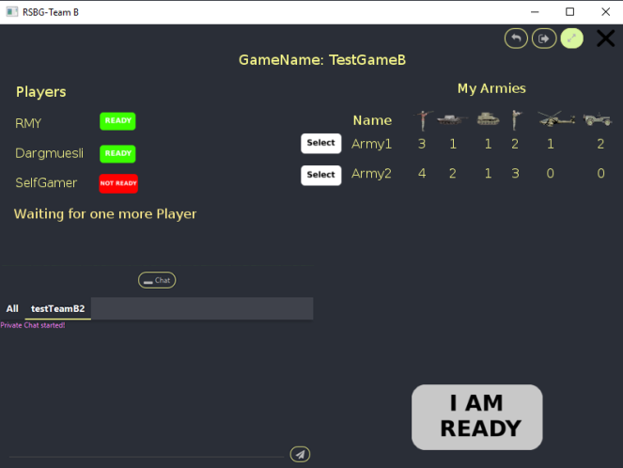
Mockup: Lobby
13.08.2019
RBSG – Team B, Release 3
/

Slide 4
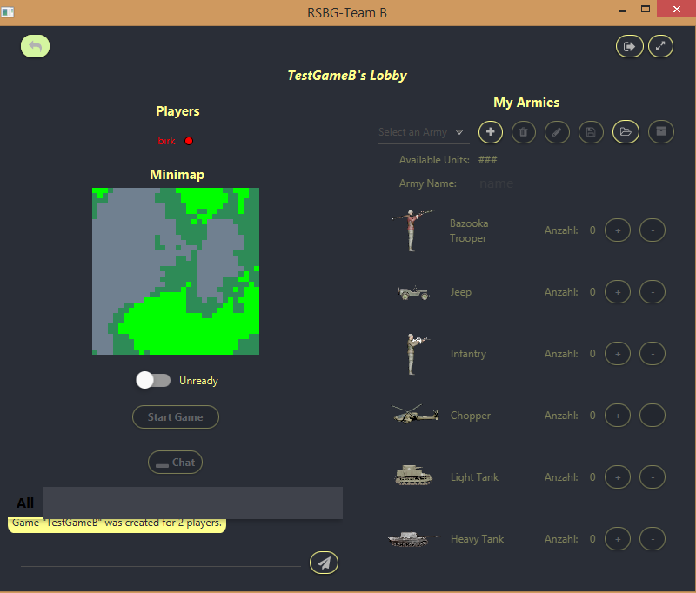
Implementation: Lobby
13.08.2019
RBSG – Team B, Release 3
/

Slide 5
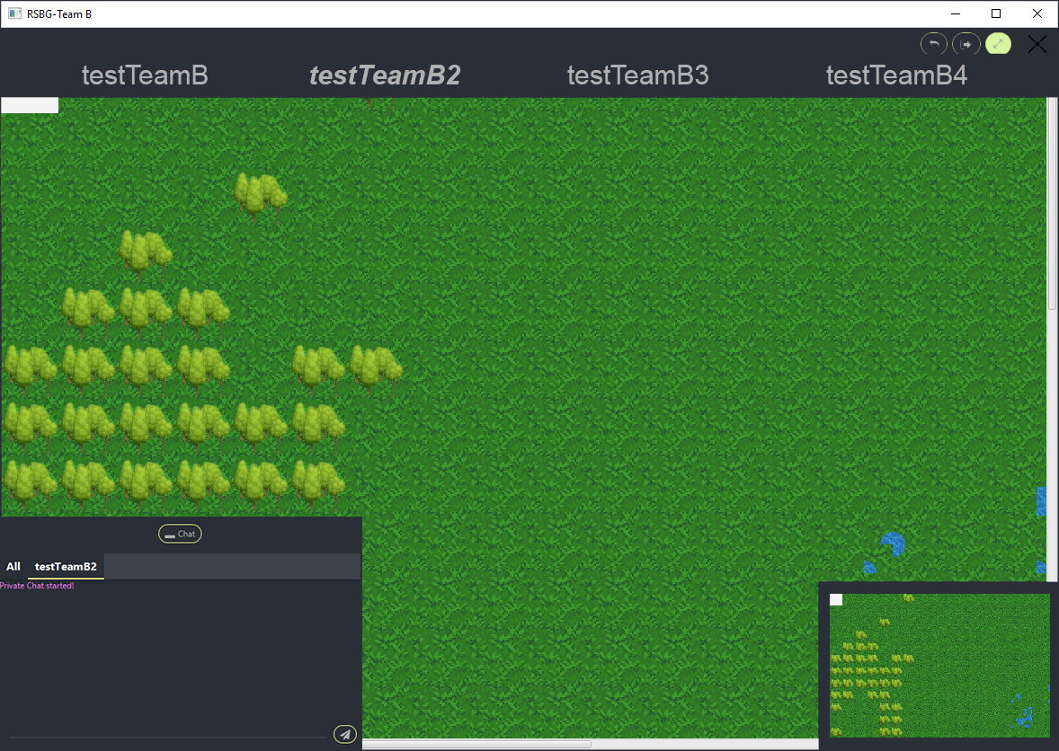
Mockup: Ingame
13.08.2019
RBSG – Team B, Release 3
/

Slide 6
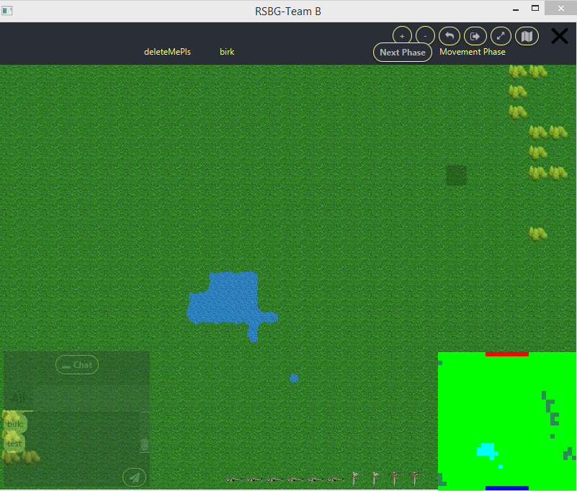
Implementation: Ingame
13.08.2019
RBSG – Team B, Release 3
/

Slide 7


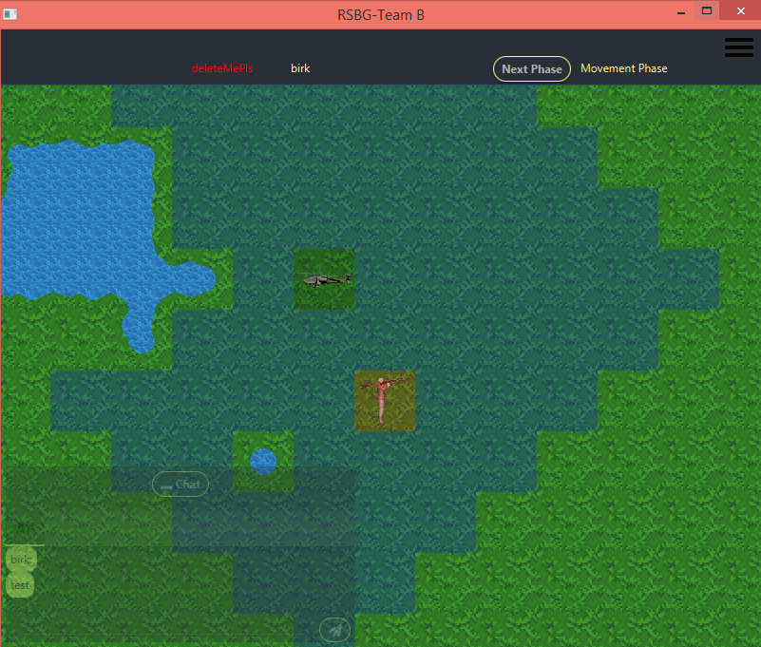
Mockup: Move / Attack
13.08.2019
RBSG – Team B, Release 3
/

Slide 8
Implementation: Move / Attack
13.08.2019
RBSG – Team B, Release 3
/

Slide 9
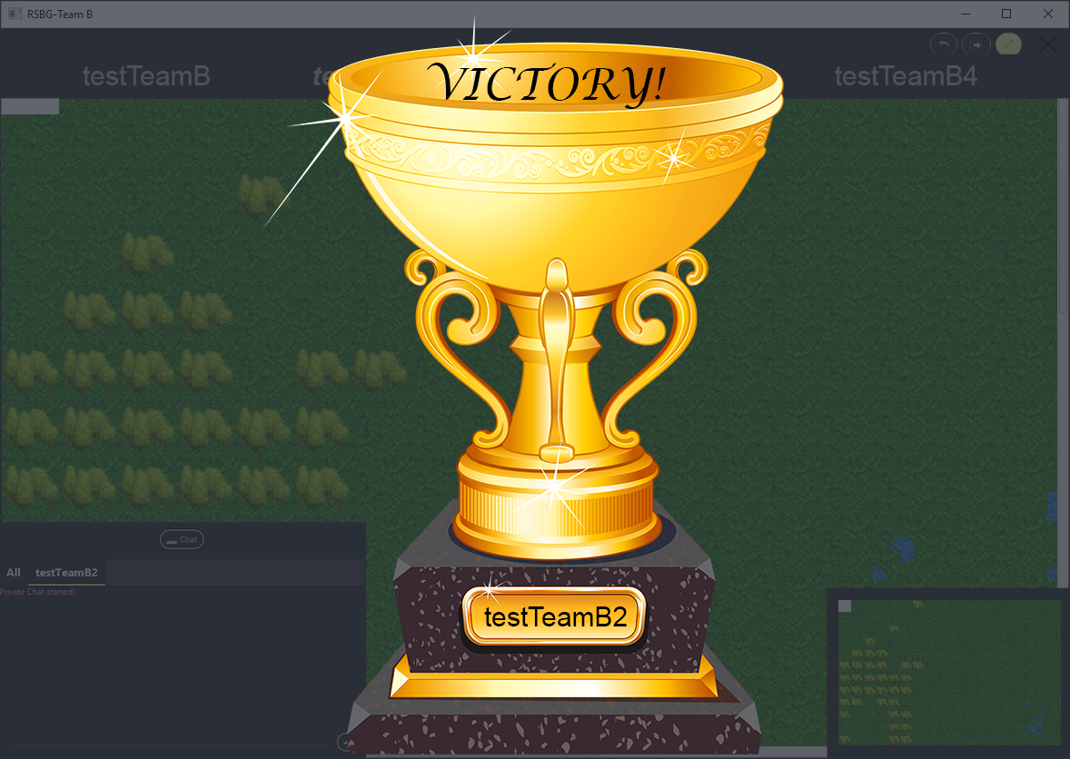
Mockup: Victory
13.08.2019
RBSG – Team B, Release 3
/

Slide 10
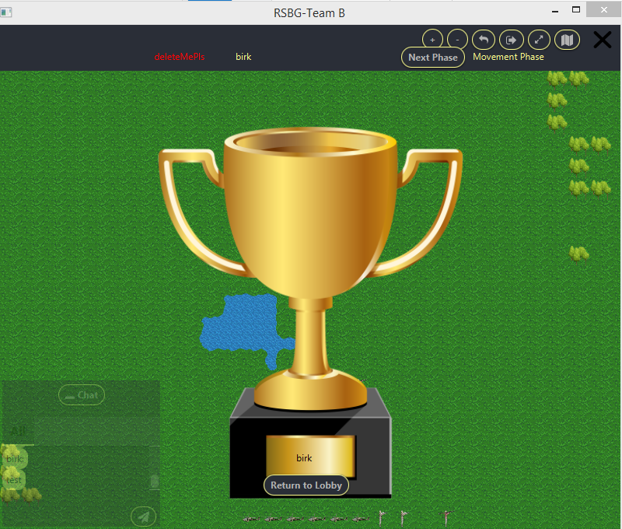
Implementation: Victory
13.08.2019
RBSG – Team B, Release 3
/

Slide 11
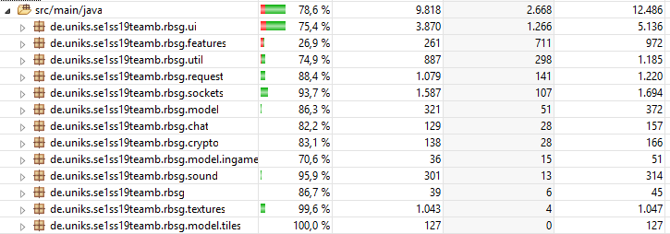
Coverage
13.08.2019
RBSG – Team B, Release 3
/
Notes:
Kosten tut vorallem die schwere Testbarkeit von UI
->Entwickler tun sich schwer mit Komplexen Mocking
Auch ungetestete “Zusatzfeatures” aus release 2 bringen knapp 700 Ungetestete Zeilen

Slide 12
Eigene Features
13.08.2019
RBSG – Team B, Release 3
/
Notes:
Stabilität
Einheiten-Sounds

Slide 13
Projektablauf
13.08.2019
RBSG – Team B, Release 3
/
Notes:
- Sprint 5: Mindestanforderungen
- Sprint 6: Cleanup Code + Issues von Sprint 1/2

Slide 14
Manpower & Aufgabenverteilung
Code-Dependencies
Codequalität & Stabilität
13.08.2019
RBSG – Team B, Release 3
/
Notes:
-Schwere Tasks nur an wenig Gute Leute Vergebbar
->Schnell (nicht kommunizierte) Überforderung und resignation bei Entwicklern
-Viele Tasks brauchten Schwere Grundtasks
->Zeitfresser
-Stabilität nach Release 2 unzureichend
->Viel Zeit in Bugfixing und Stabilitätserhöhung Notwendig
->Lieber gute aber simpel als brennende eierlegendewollmilchsau

Slide 15
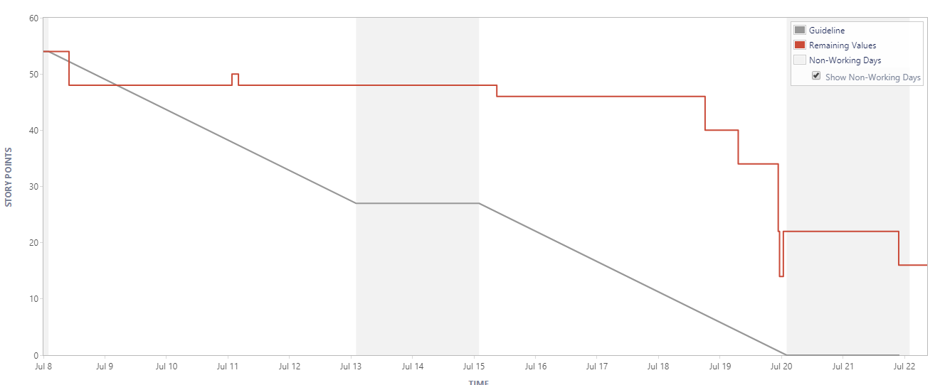
Burndown – Sprint 5
13.08.2019
RBSG – Team B, Release 3
/
Notes:
-Wenig tatendrang bei Entwicklern bis Torschlusspanik
-Versehentliches Schließen des Tasks nach fertigstellung des Subtasks am ende
-Wichtige kernelemente noch offen

Slide 16
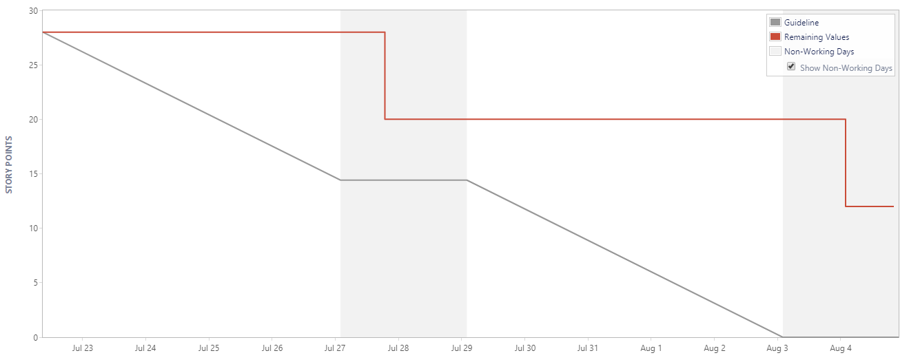
Burndown – Sprint 6
13.08.2019
RBSG – Team B, Release 3
/
Notes:
Kaum Stories
-> Fixen und Stabilität forallem Tasks und Bugs

Slide 17
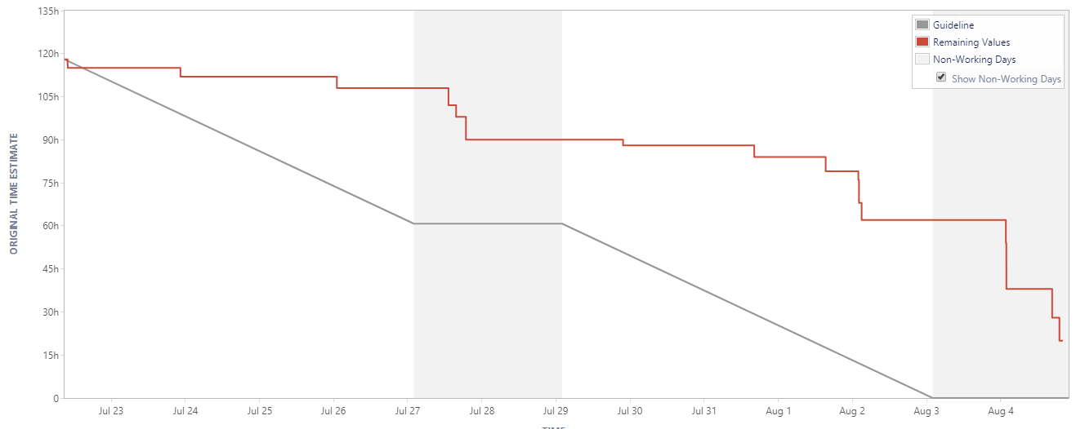
Burndown – Sprint 6
13.08.2019
RBSG – Team B, Release 3
/
Notes:
Bessere Arbeitsmoral nach desaströsem enden Sprint 5
Viel Hilfe bei unerfahrenerenn am letzten Wochenende hat produktivität erhöht.

Slide 18








Technologien
+
+
+
+
13.08.2019
RBSG – Team B, Release 3
‹Nr.›/
Notes:
- Java: Programmiersprache (G)
- Gradle: Build Tool, macht Code zur Anwendung (A)
- JavaFX: Grafik (G)
Java8, für > vorbereitet
- JFoenix: Material Design (A)
- FontAwesome: Icons (Font Awesome Free License)
- Mockito: Tests (MIT License)
- Log4J: Logging (A)
- Checkstyle: Codequalität (LGPL-2.1+)
- Travis: Codefunktionalität
A = Apache License 2.0
G = GNU GPLv2

Slide 19
Live Demo
13.08.2019
RBSG – Team B, Release 3
/

